Slide 1
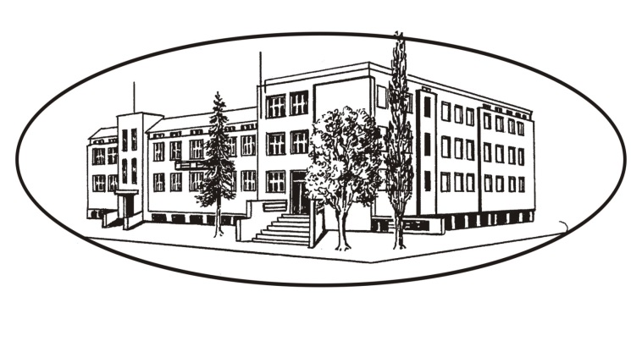
NEVÍŠ
KAM PO
ZÁKLADCE?
CHCEŠ ZÍSKAT PROFESI
ŽÁDANOU PO CELÉM SVĚTĚ?
POMÁHAT LIDEM A
NIKDY ŽÁDNÝ STEREOTYP?
ZAČNI STUDOVAT NA
ZDRAVOTNICKÉ ŠKOLE
V MLADÉ BOLESLAVI
B. Němcové 482
Mladá Boleslav
+420 326 327 144
sekretariat@szsmb.cz
www.facebook.com/SZSMB
www.szsmb.cz

Slide 2
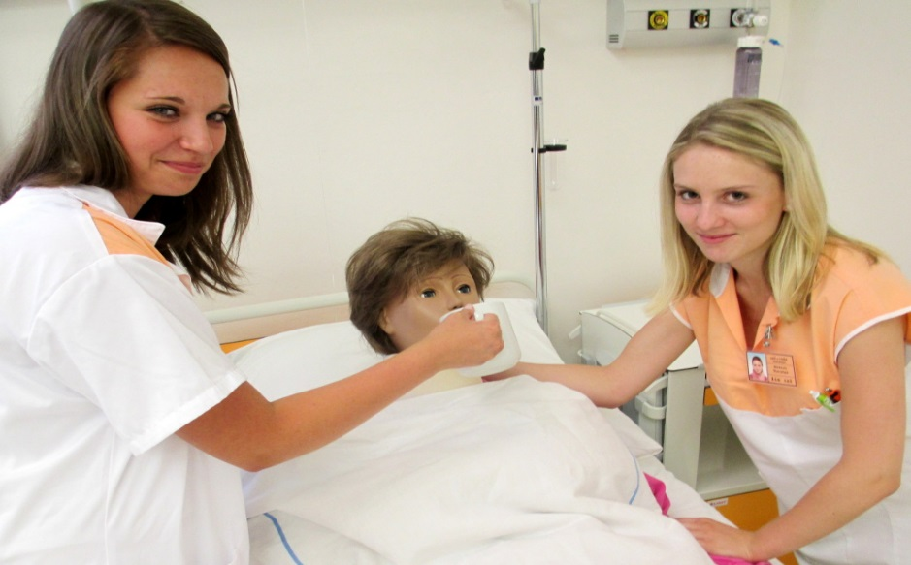
CHCEŠ ZÍSKAT PROFESI ŽÁDANOU PO CELÉM SVĚTĚ?
POMÁHAT LIDEM A
NIKDY ŽÁDNÝ STEREOTYP?
ZAČNI STUDOVAT NA ZDRAVOTNICKÉ
ŠKOLE V MLADÉ BOLESLAVI
SZŠ A VOŠZ MLADÁ BOLESLAV, B. Němcové 482
+420 326 327 144 sekretariat@szsmb.cz
www.szsmb.cz www.facebook.com/SZSMB

